Slide 1
Sistema Gerencial para Restaurante
DAVI RESENDE
GUSTAVO MIZERANI
JOÃO VITOR OLIVEIRA

Slide 2
Notes:
Vamos apresentar o sistema que desenvolvemos para uma farmácia de manipulação, a FarmaLab.
Esse é o logotipo dela

Slide 3
Funcionalidades
02
Gestão de Pessoas
Gestão de Produtos
01
03
Gestão de Pedidos
Gestão Financeira
04
Notes:
Cadastro e controle dos usuários que operam o sistema;
Uma solução para realizar e controlar os serviços de manipulação de medicamentos;
Registro de vendas;
Cadastro de produtos de Farmácia

Slide 4
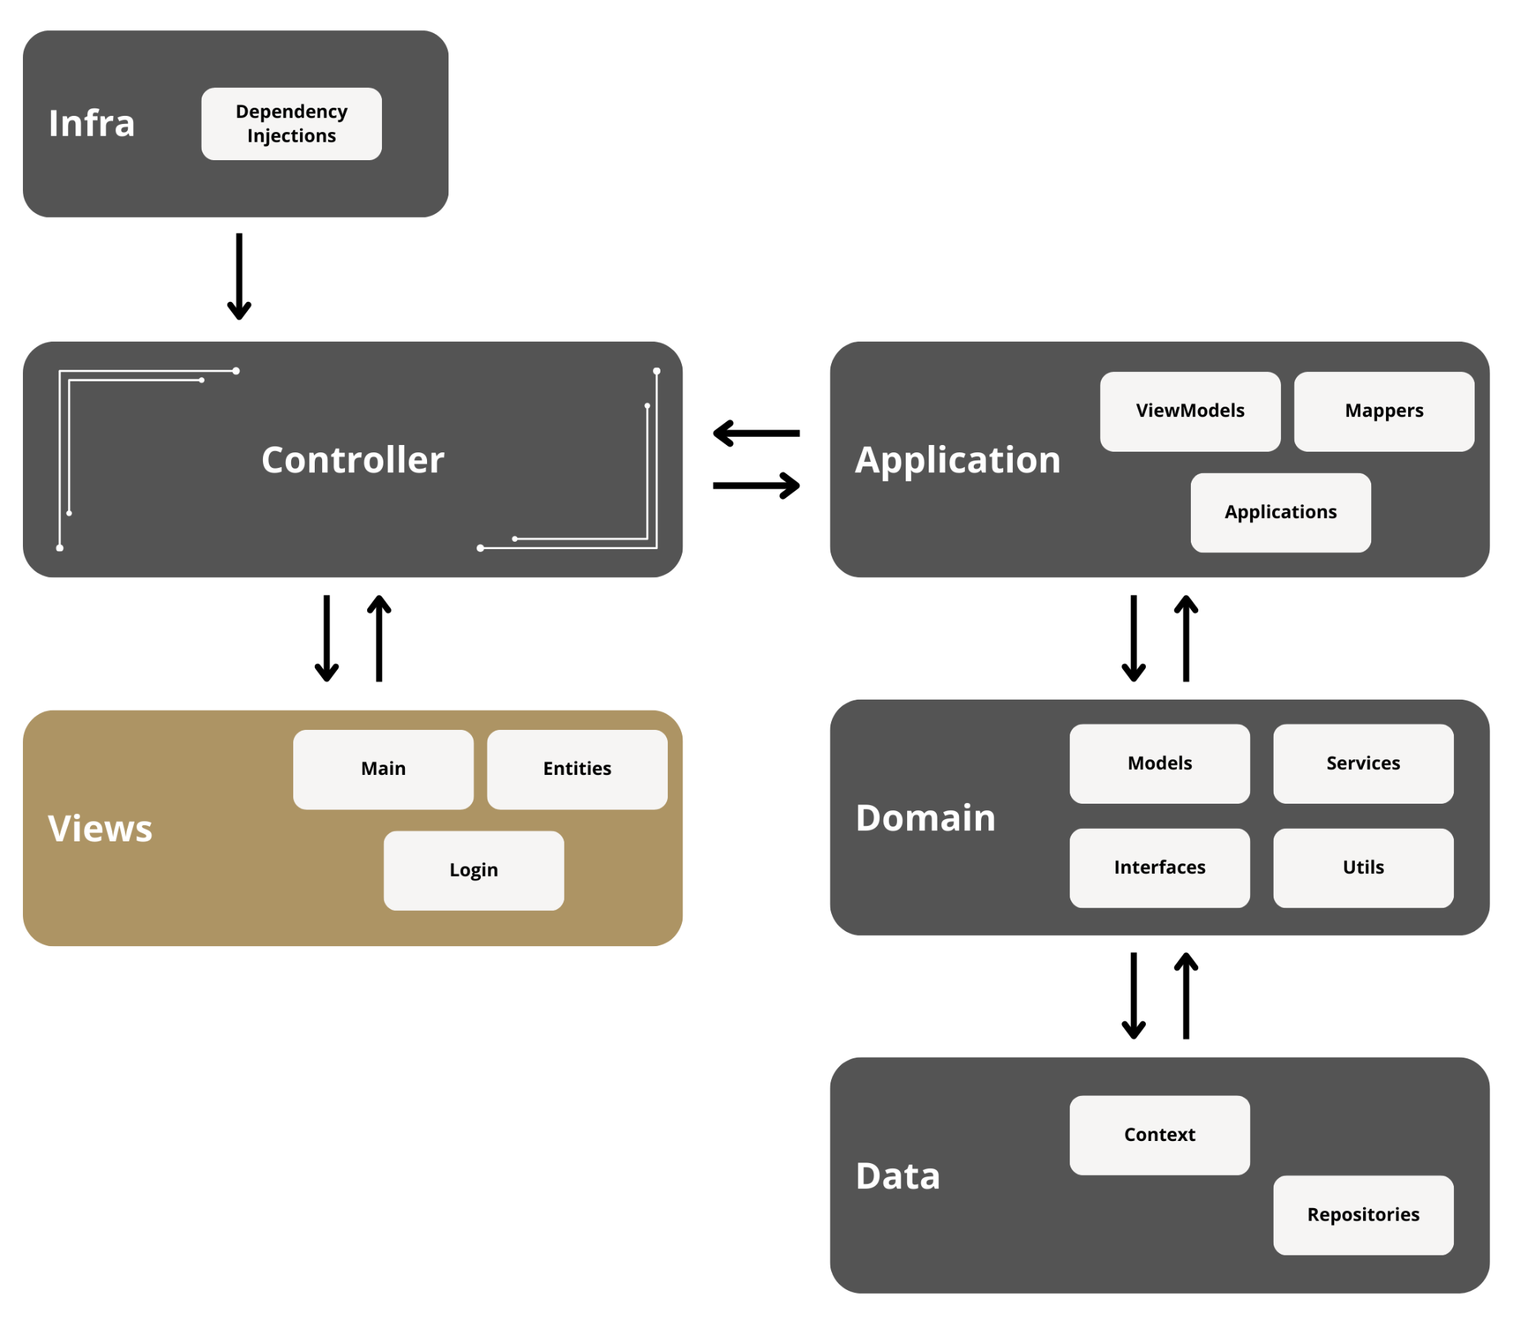
Arquitetura do Projeto

Slide 5
Banco de Dados
Padrões de Nomenclatura;
Criação de Índices;
Proteção Contra Registros Órfãos;
Controle de Transações;
Notes:
A FarmaLab é uma farmácia de manipulação especializada na produção de medicamentos de alta qualidade. Além disso oferece uma ampla gama de produtos e itens de cuidado com a saúde
Essa farmácia possui um ambiente característico, pensado para recriar a paleta de cores de sua marca em todos os lugares.
O sistema precisa ser preciso e harmônico

Slide 6
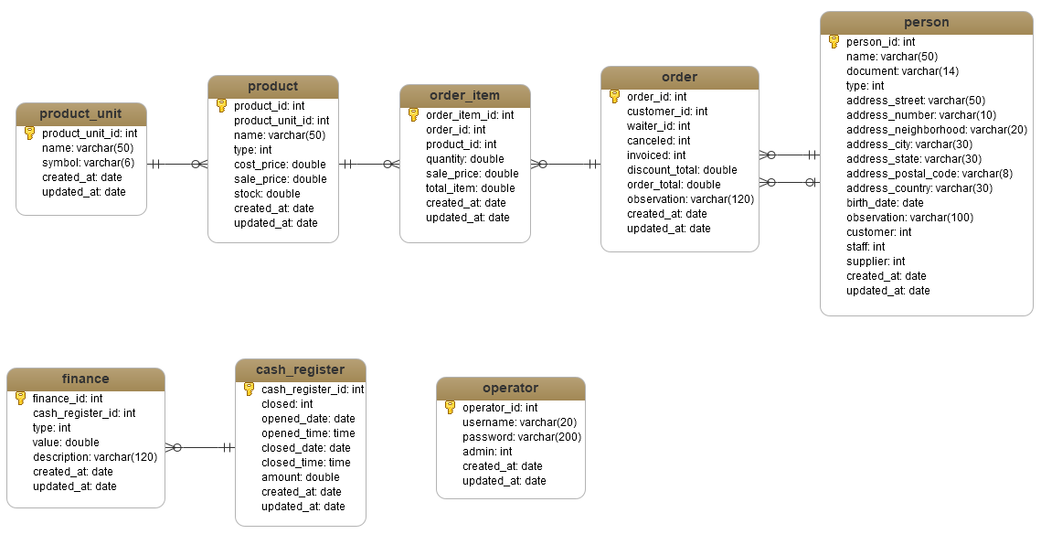
Diagrama - Banco de Dados

Slide 7
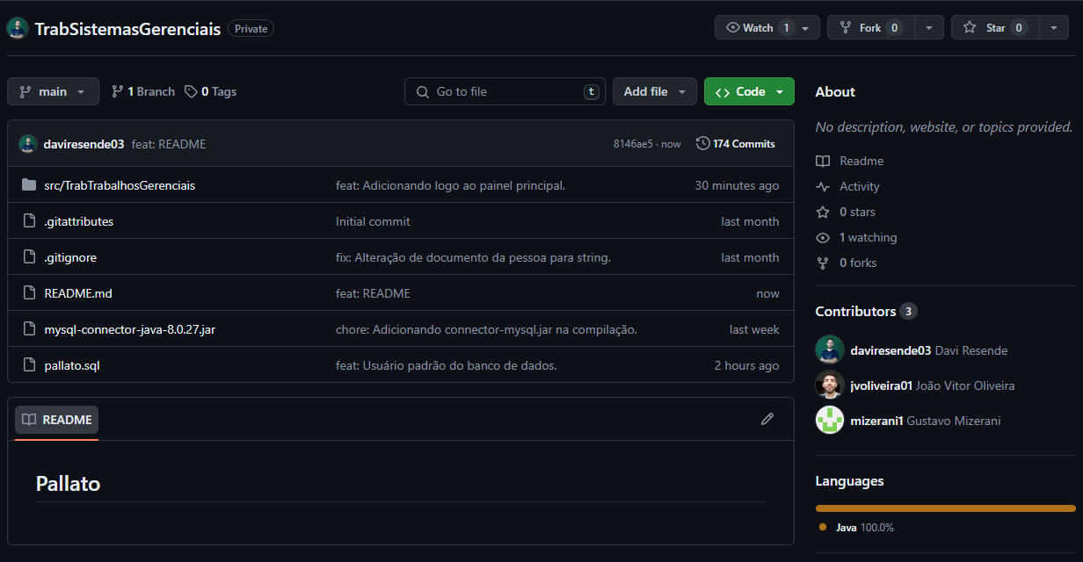
Git e GitHub
Notes:
A FarmaLab é uma farmácia de manipulação especializada na produção de medicamentos de alta qualidade. Além disso oferece uma ampla gama de produtos e itens de cuidado com a saúde
Essa farmácia possui um ambiente característico, pensado para recriar a paleta de cores de sua marca em todos os lugares.
O sistema precisa ser preciso e harmônico

Slide 8
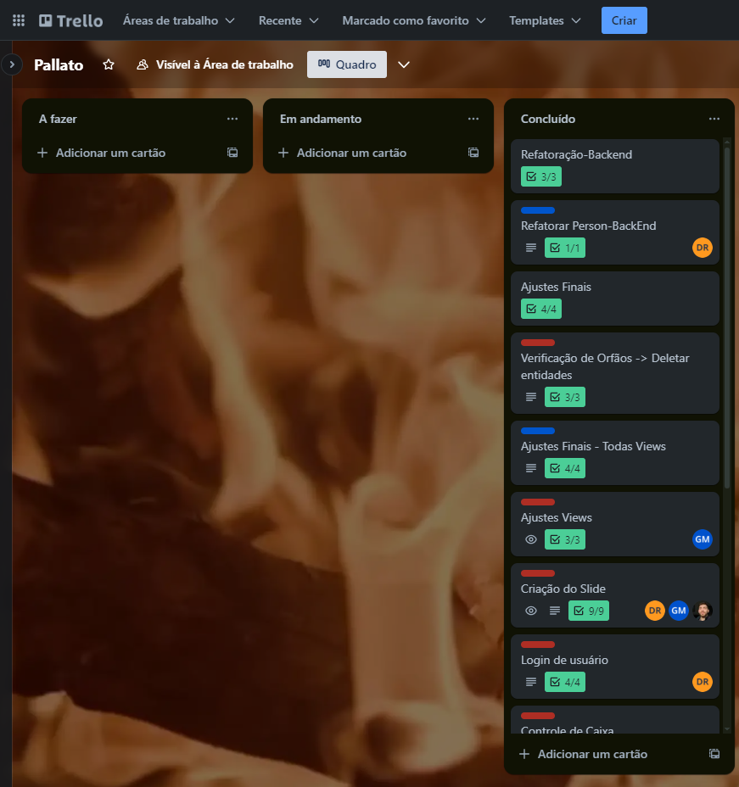
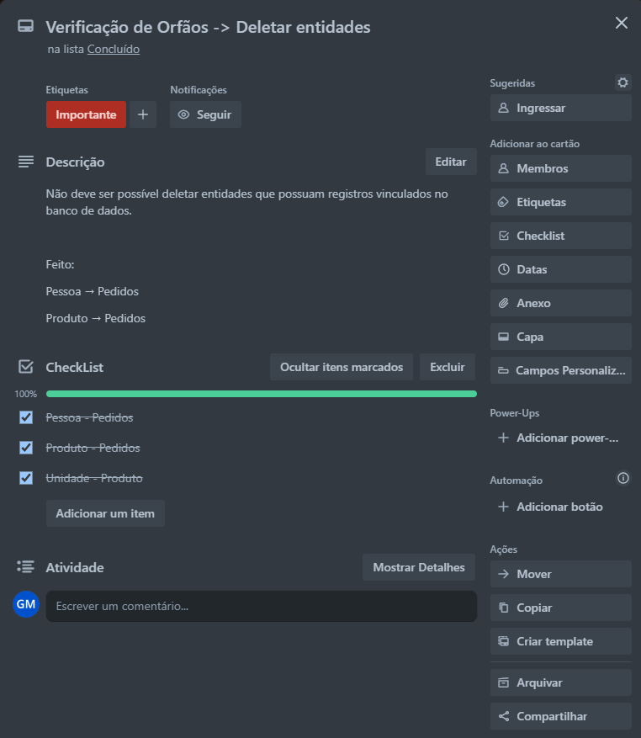
Trello
Notes:
A FarmaLab é uma farmácia de manipulação especializada na produção de medicamentos de alta qualidade. Além disso oferece uma ampla gama de produtos e itens de cuidado com a saúde
Essa farmácia possui um ambiente característico, pensado para recriar a paleta de cores de sua marca em todos os lugares.
O sistema precisa ser preciso e harmônico

Slide 9
Implementações Futuras
Emissão de Relatórios;
Gerenciamento de Operadores;
Controle de Permissões;
Notes:
A FarmaLab é uma farmácia de manipulação especializada na produção de medicamentos de alta qualidade. Além disso oferece uma ampla gama de produtos e itens de cuidado com a saúde
Essa farmácia possui um ambiente característico, pensado para recriar a paleta de cores de sua marca em todos os lugares.
O sistema precisa ser preciso e harmônico

Slide 10
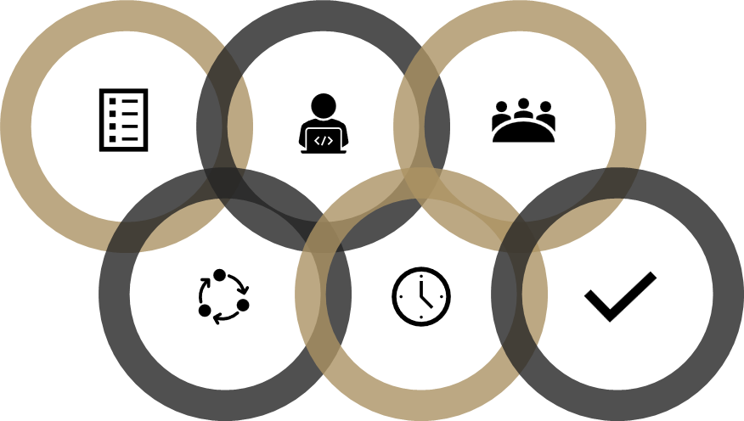
Lições Aprendidas
Trabalho em Equipe;
Aprimoramento da Linguagem Java;
Arquitetura;
Boas Práticas;
Notes:
Fixação da Orientação a objetos;
Aprendemos uma nova linguagem, o Davi fortaleceu o conhecimento que possui em C# e eu e o João Vitor conhecemos essa nova linguagem;
Uma nova abordagem na construção de projetos, agora com uma interface de sistema, proporcionando uma experiência visual e prática, em contraste com a execução tradicional no terminal ou painéis.
Conhecimentos em SQL, a linguagem do Banco de Dados
Construção do instalador do sistema

Slide 11
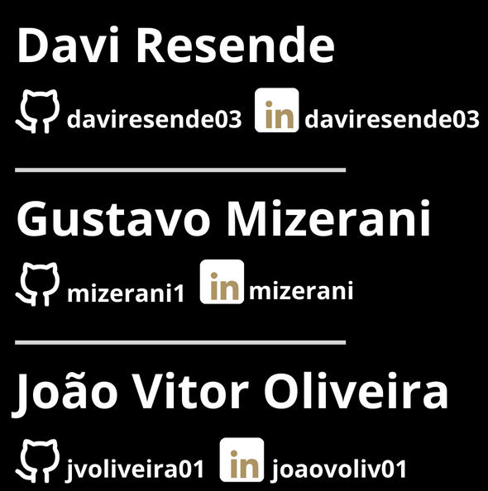
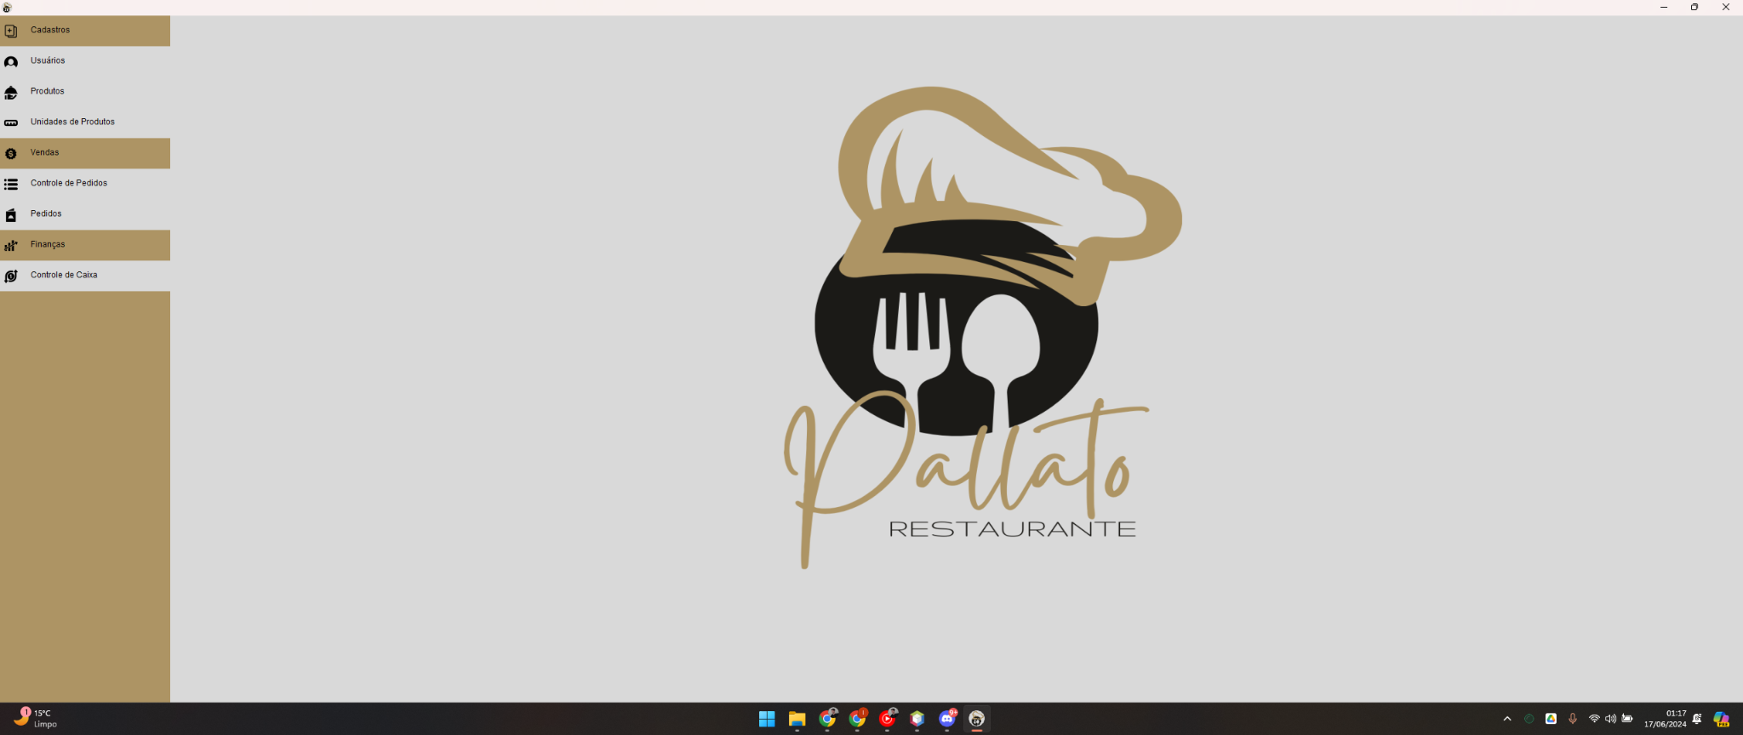
Obrigado!

